Slide 1
Refonte du site ENPC
Formation des testeurs
Janvier 2011
33 rue de Ponthieu, 75008 Paris t +33 (0)1 53 83 92 40 info@comptoirsdumultimedia.com

Slide 2
Sommaire
1. Les objectifs
2. Les notions clés
3. Les gabarits
4. La présentation de l’interface d’administration

Slide 3
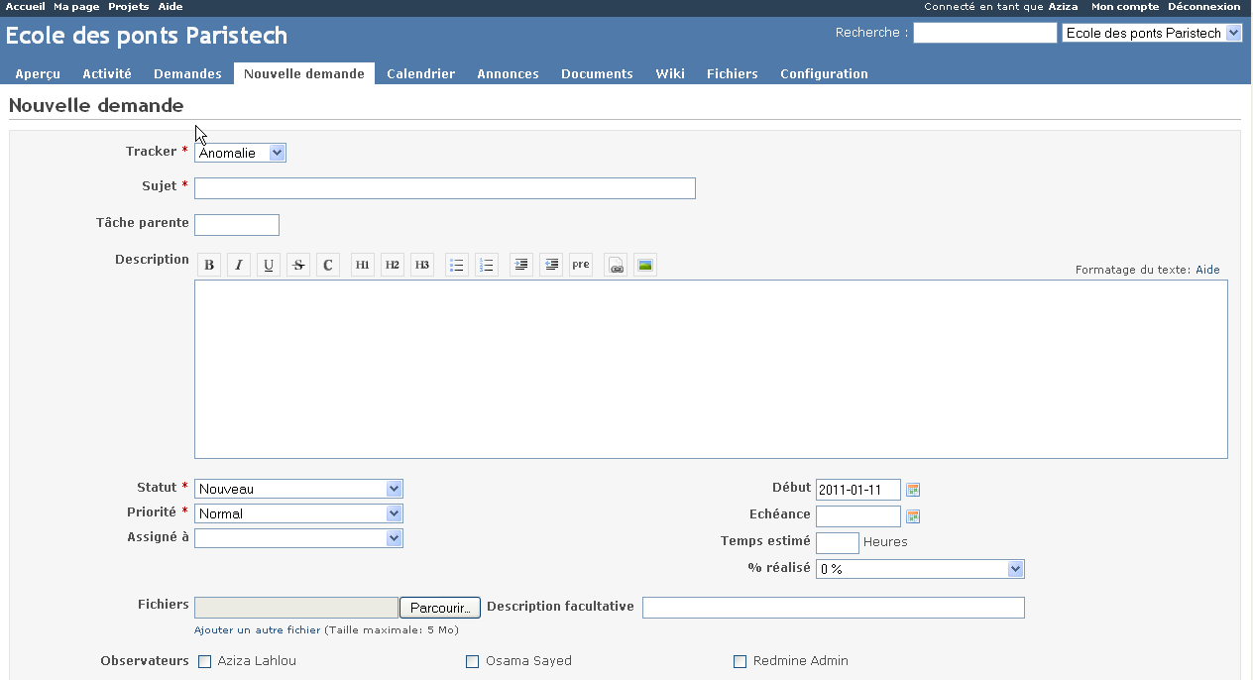
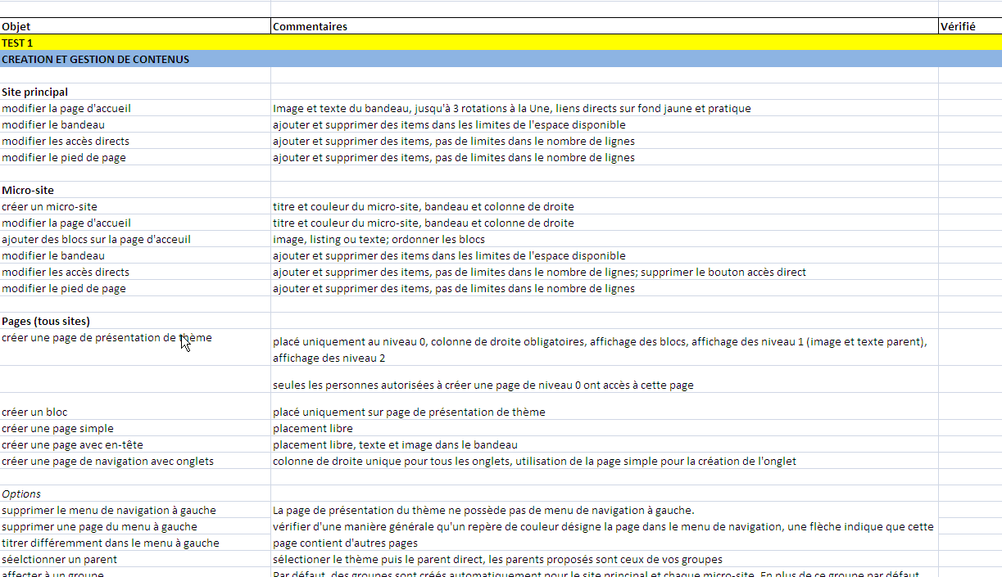
Les objectifs
▪ Appréhender l’étendue des possibilités du site
▪ Comprendre la logique du site
▪ Tester le fonctionnement du site et signaler tous les dysfonctionnements
▪ Commencer à alimenter le site
Sortie du site
5 Février
Un outil est en place
pour trier et traiter vos demandes
Un fichier pour vous rappeler les fonctionnalités
et les points à vérifier
http://redmine.paristech.comptoirsduweb.com
Un contact : aziza.lahlou@comptoirsdumultimedia.com - 06 21 32 13 50

Slide 4
Les notions clés
Le gabarit : type de page à votre disposition pour mettre en forme vos contenus
▪ La page de présentation du thème
▪ La page avec en-tête
▪ La page simple
▪ La page de navigation avec onglets
Le microsite : site à part entière avec une arborescence et des contenus propres
La page d’accueil est spécifique mais les gabarits des pages intérieures sont les mêmes que ceux
disponibles pour le site principal
▪ Un microsite peut être supprimé
▪ De nouveaux microsites peuvent êtres créés automatiquement, ils se distinguent par leur nom
et leur couleur

Slide 5
Les notions clés
La page Parent : La page qui se situe au-dessus de la vôtre
▪ Pour placer sa page dans l’arborescence
▪ Pour créer un index automatique :
Page Parent
Page enfant n°1
Page enfant n°2
Page enfant n°3
▪Page enfant n°1
▪Page enfant n°2
▪Page enfant n°3

Slide 6
Les notions clés
Le groupe : ensemble de pages liées et gérées par un ensemble d’utilisateurs
▪ Chaque page appartient obligatoirement à un groupe
▪ Chaque utilisateur appartient obligatoirement à un groupe
Une gestion du site conditionnée par son appartenance à son groupe :
▪ Chacun ne voit et n’agit que sur sa partie, à l’exclusion de celles des autres
Un gestion souple :
▪ Une page peut appartenir à plusieurs groupes
Exemple : Dans le groupe Formations, un groupe Mastères spécialisés
Exemple : Dans le groupe Recherche, un groupe Laboratoires
▪ Un utilisateur peut appartenir à plusieurs groupes

Slide 7
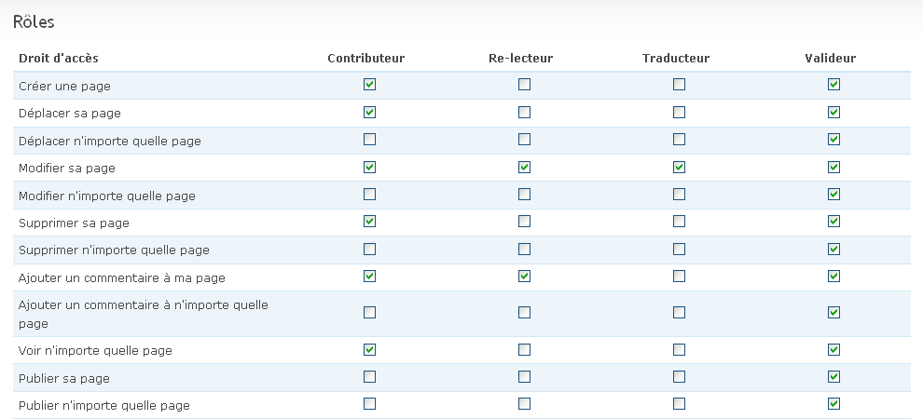
Les notions clés
Les permissions : droit d’accès aux différentes fonctionnalités (ex : créer une page, supprimer une page)
▪ Les permissions s’exercent au sein de son ou ses groupes
▪ Les permissions sont définitivement établies
Les rôles : groupe de permissions
▪ Les rôles s’exercent au sein du groupe
▪ Chaque utilisateur a un rôle ou plusieurs rôles au sein de son ou ses groupes
▪ Ce rôle est le même quelque soit le groupe
▪ Les rôles se font et se défont librement MAIS l’Ecole a préconisé les rôles suivants : administrateur, contributeur, valideur, relecteur, traducteur

Slide 8
Les notions clés
Le workflow : flux d’actions successives en collaboration avec plusieurs personnes
Je crée une nouvelle page
Je n’ai pas le droit de la publier
Je souhaite la faire relire par un tiers avant publication
Je soumets ma page à validation
à une ou plusieurs personnes autorisées
Je soumets ma page à relecture
à une ou plusieurs personnes autorisées
Une des personnes autorisées accède à la page
et la publie ou la modifie avant publication,
ou la supprime
Ces personnes modifient et/ou commentent ma page.
Les commentaires sont partagées.
Ils signalent la fin de leur relecture
Je décide quand mettre fin à la relecture soumet à validation
ou publie directement (si autorisé) la page
Je modifie une page en ligne
Je crée une copie de la page en ligne, une révision, et lui applique un workflow.
Une fois le travail de relecture terminé, la copie est publiée et remplace automatiquement la version en ligne.
Les révisions s’additionnent au fil des modifications, je peux revenir à une version antérieure et la mettre en ligne.

Slide 9
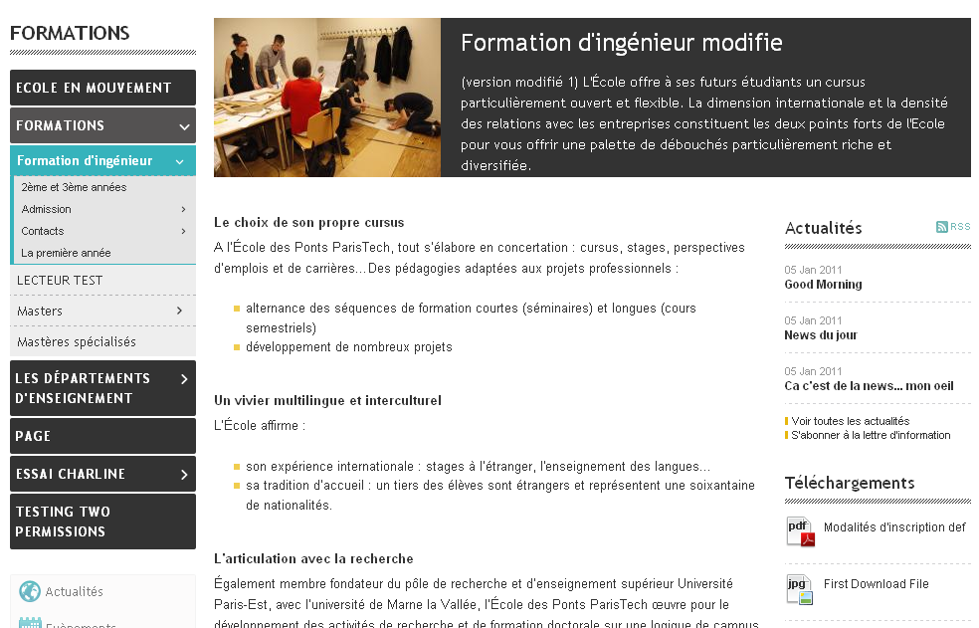
Quelles actions possibles sur une page ?
PUBLIER
ENREGISTRER COMME BROUILLON
SOUMETTRE A VALIDATION
SOUMETTRE A RELECTURE
SUPPRIMER
ARCHIVER
DESARCHIVER
SOUMETTRE A TRADUCTION

Slide 10
Le test
1. Elaborer son arborescence
Ne pas multiplier les niveaux
Etre cohérent avec le reste de l’arborescence
2. Organiser son équipe
Ne pas démultiplier les groupes
Assigner des rôles clairs à chacun
3. Création de son arborescence, des pages
Eviter les pages trop longues
(préférer créer deux pages différentes, exploiter la colonne de droite pour « prolonger »
la lecture d’une page)
- Vérification des pages créées, du contenu, de l’emplacement
Est-ce ma page se présente correctement ? Est-elle bien placée dans mon arborescence ?
Vérification des actions sur une page
Quel est le statut de ma page ?
Que se passe-t-il quand je soumets à validation, à relecture , quand je publie?
Est-ce que les actions s’enregistrent correctement dans le plan du site, dans le journal de bord ?
Vérification des groupes
Ai-je accès uniquement à mes groupes ?
Est-ce que les pages créées sont rattachées au(x) bon(s) groupe(s) ?
Vérification des permissions en fonction des rôles
Est-ce que chaque permission s’applique correctement ?

Slide 11
L’arborescence
Le nombre de niveaux : vous pouvez créer jusqu’à 5 niveaux de profondeur
Le rubriquage retenu par l’Ecole (niveau 0)
Les gabarits disponibles

